Slide 3
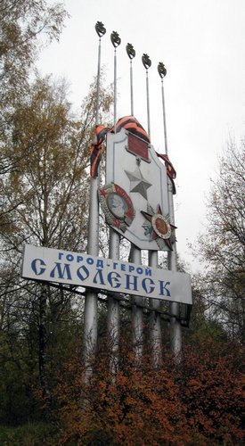
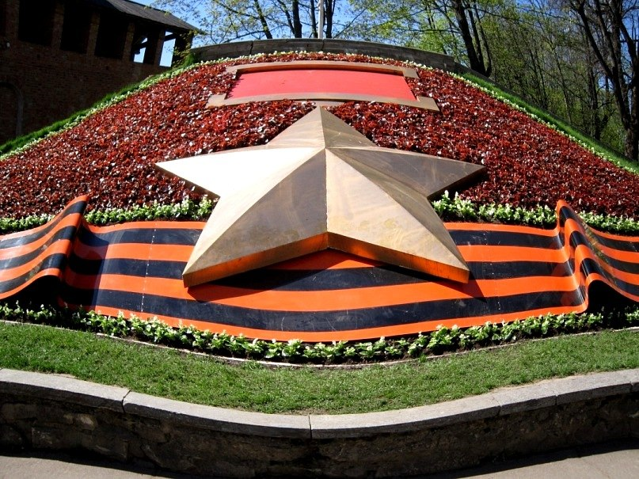
Город-герой Смоленск
В память о героической обороне Смоленска, в городе и его окрестностях был сооружён ряд памятников, среди которых выделяются "Мемориальный знак в честь освобождения Смоленщины от фашистских захватчиков", Курган Бессмертия, "Мемориал памяти жертв фашистского террора", Вечный огонь в сквере Памяти Героев, а также памятник БМ-13-"Катюша" в Угранском районе Смоленской области.

Slide 4
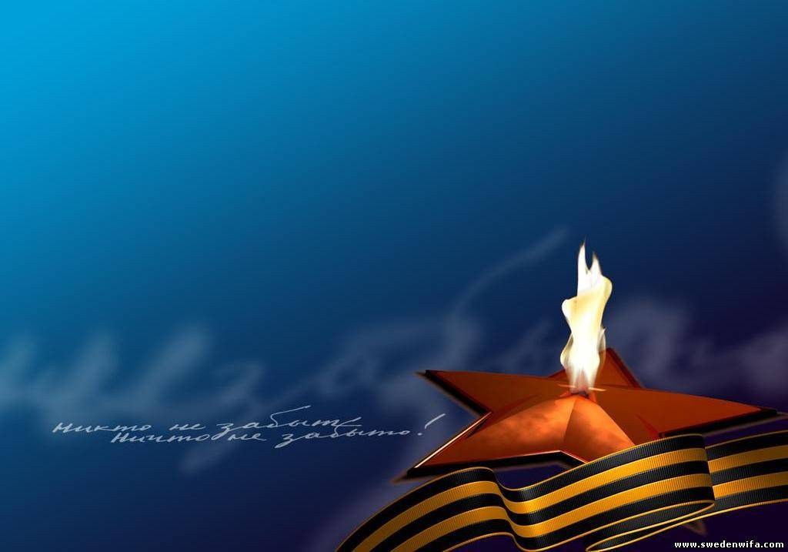
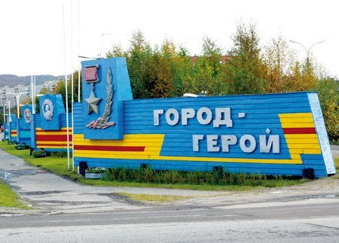
Город-герой Мурманск
В память о героических днях обороны в городе было сооружено множество памятников и монументов, наиболее значимыми из которых являются "Памятник Защитникам Советского Заполярья" (т.н. "Мурманский Алёша"), памятники "Герою Советского Союза Анатолию Бредову" и "Воинам 6-й Героической комсомольской батареи".

Slide 5
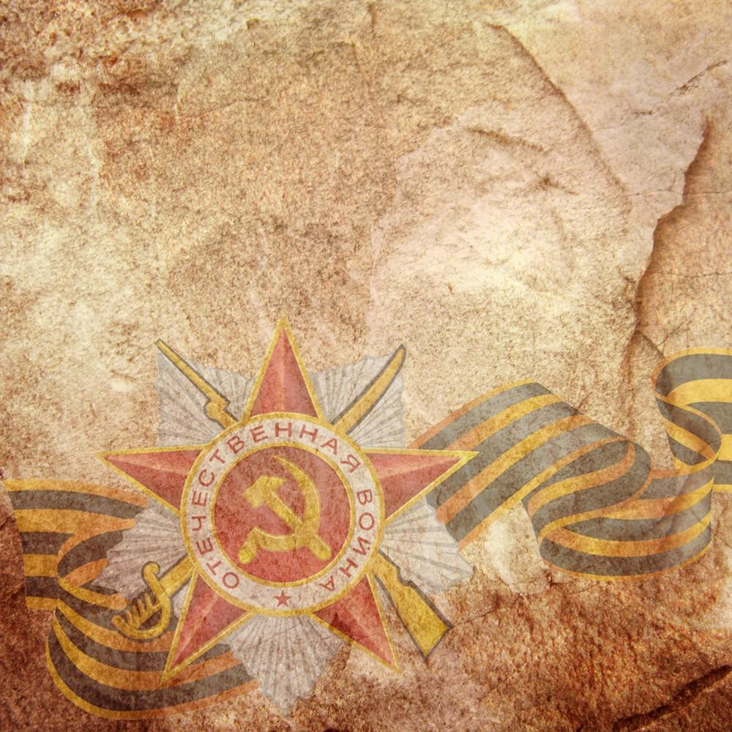
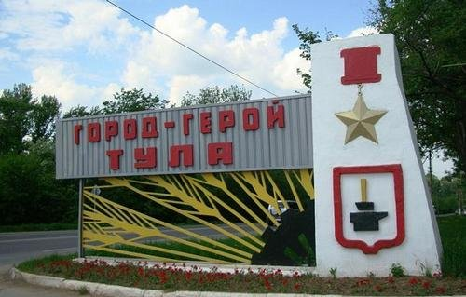
Город-герой Тула
В память о героических днях обороны, в городе установлен ряд монументов и памятных знаков, среди которых наиболее известными являются Монументальный комплекс "Передний край обороны города", памятники "Защитникам Тулы в Великой Отечественной войне", "Тульскому рабочему полку" и "Героям Советского Союза", а также памятники различным образцам военной техники - "полуторке", зенитному орудию, танкам ИС-3 и Т-34, "Катюше", пушке-гаубице и противотанковому орудию.

Slide 6
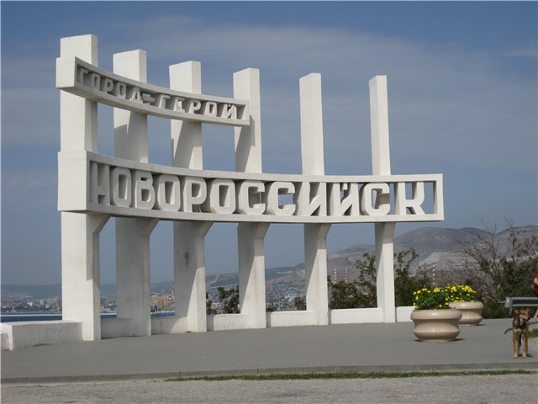
Город-герой Новороссийск
В память о тех героических временах в городе установлен ряд памятников, самыми известными из которых являются монумент "Оборона Малой Земли", памятник майору Ц. Л. Куникову, Братская могила, памятник "Огонь вечной славы", мемориал "Малая земля", памятники "Неизвестному матросу" и "Героическим морякам-черноморцам".

Slide 7
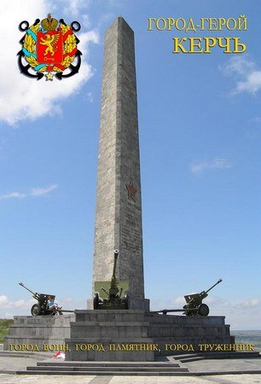
Город-герой Керчь
Подвиги защитников города увековечены в обелиске Славы, сооружённом в 1944 году на горе Митридат в память о воинах, погибшим в боях за город. В их честь 9 мая 1959 был торжественно зажжён Вечный огонь, а в 1982 году был построен мемориальный комплекс "Героям Аджимушкая".

Slide 8
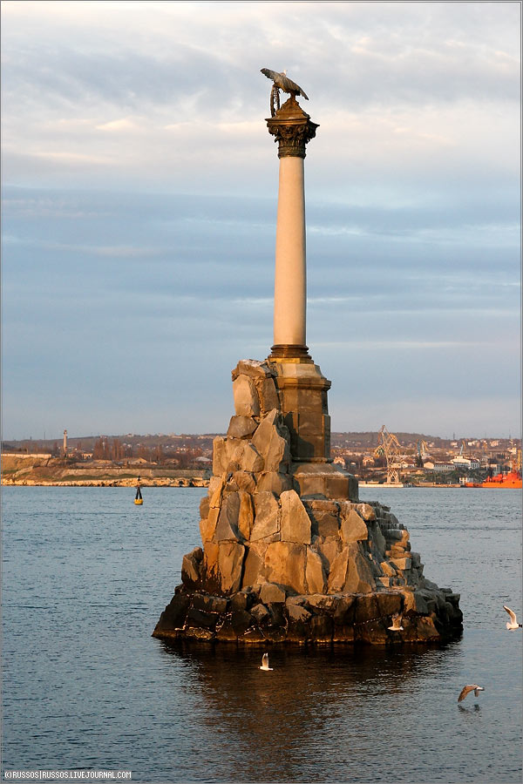
Город-герой Севастополь
Город является чемпионом на территории бывшего Союза по количеству военных памятников, среди которых к периоду Великой Отечественной относятся диорама "Штурм Сапун-горы", Малахов курган, памятники воинам 414-й Анапской и 89-й Таманской Краснознамённым дивизиям, 318-й Новороссийской горнострелковой дивизии и 2-ой гвардейской армии, а также "Паровоз-памятник" от легендарного бронепоезда "Железняков".

Slide 9
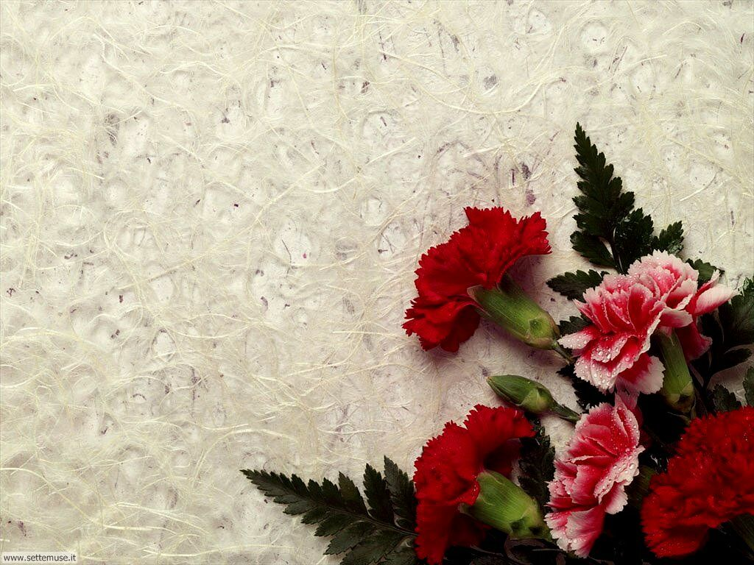
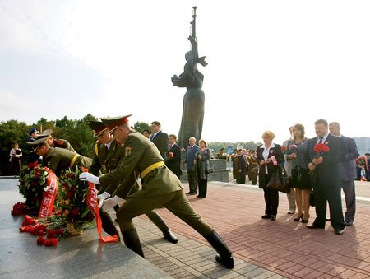
Город-герой Минск
За заслуги столицы Белоруссии в борьбе против фашистских завоевателей, Минск был удостоен почётного звания "Город-герой" в соответствии с Постановлением Президиума ВС СССР от 26 июня 1974 года. В память о военных событиях той эпохи в городе установлен ряд памятников, самыми известными из которых являются Памятник Победы и вечный огонь, Курган Славы и Памятник воинам-танкистам.

Slide 10
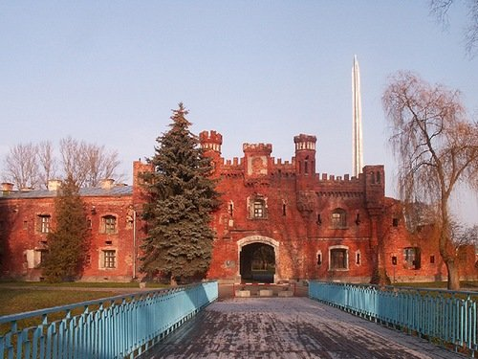
Крепость-герой Брест (Брестская крепость)
С целью увековечивания беспримерного мужества и стойкости защитников, в 1971 году Брестской крепости присвоен статус мемориального комплекса, в состав которого входит ряд памятников и монументов, в т.ч. "Музей обороны Брестской крепости" с центральным монументом "Мужество", вблизи которого никогда не угасает Вечный огонь Славы.

Slide 11
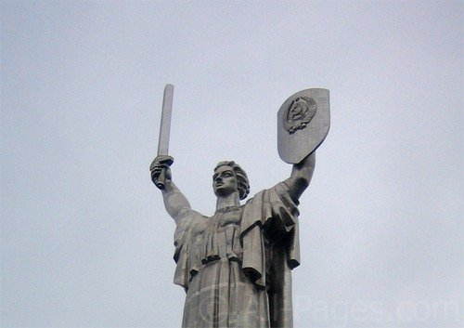
Город-герой Киев
При проведении Киевской наступательной операции 6 ноября 1943 года город был окончательно очищен от оккупантов. Свидетелями тех героических событиях являются сотни памятников и монументов, расположенные как в самом городе, так и на рубежах обороны, самыми известными из которых являются: известная на весь Союз скульптура "Родина-мать", мемориальные комплексы "Парк Вечной славы" и "Музей истории Великой Отечественной войны 1941-1945 гг.", а также расположенный на площади Победы обелиск "Городу-герою Киеву".

Slide 12
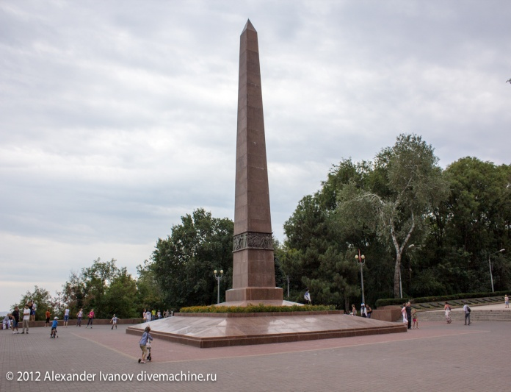
Город-герой Одесса
В память о тех героических событиях вдоль линии главного оборонного рубежа Одессы был создан "Пояс Славы", в состав которого входит 11 монументов, расположенных в различных населённых пунктах на подступах к городу, в которых происходили наиболее ожесточённые бои.

Slide 13
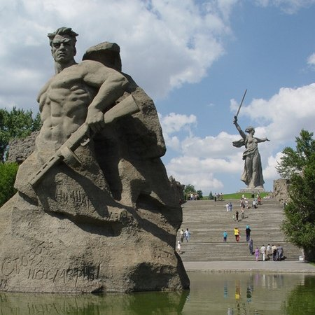
Город-герой Сталинград
Памятники, посвящённые событиям той героической эпохи, являются основными городскими достопримечательностями. Самыми известными из них являются Мамаев курган, панорама "Разгром немецко-фашистских войск под Сталинградом", "Дом солдатской славы" (более известный под названием "Дом Павлова"), Аллея Героев, монумент "Соединение фронтов", "Стена Родимцева", "Остров Людникова", Мельница Гергарта (Грудинина) и др.

Slide 14
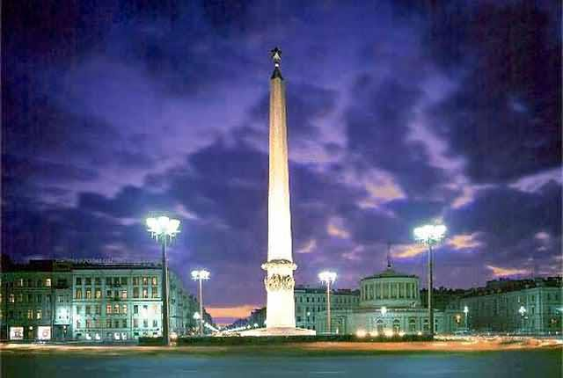
Город-герой Ленинград
В память о массовом героизме участников обороны Ленинграда в городе установлен ряд памятников, самыми значимыми из которых являются Обелиск "Городу-герою Ленинграду", установленный на площади Восстания, "Монумент героическим защитникам Ленинграда" на площади Победы, памятник вагонетке, на котором вывозились собранные на улицах трупы и огромное Пискарёвское кладбище, где покоится прах погибших и умерших от голода ленинградцев.

Slide 15
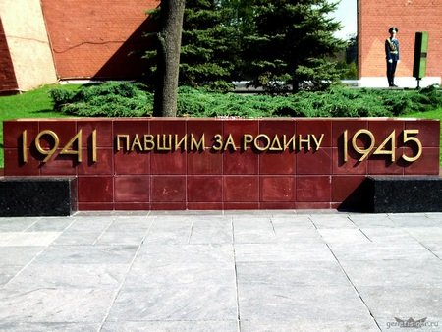
Город-герой Москва
За свой беспримерный подвиг город награждён высшей наградой Советского Союза — орденом Ленина и медалью "Золотая Звезда".

Slide 16
Пусть не будет войны никогда!
Пусть не будет войны никогда!
Пусть спокойно спят города
Пусть сирены пронзительный вой
Не звучит над твоей головой.
Ни один пусть не рвётся снаряд,
Ни один не строчит автомат.
Оглушают пусть наши леса
Только птиц и детей голоса.
И пусть мирно проходят года.
Пусть не будет войны никогда.
Т. Шорыгина

